Slide 1
Εξαγωγή υπογραφών από κείμενο και σύγκριση στη βάση δεδομένων
ΣΚΟΥΡΟΓΙΑΝΝΗΣ ΚΩΝΣΤΑΝΤΙΝΟΣ MTN2115
ΠΑΛΛΗΚΑΡΗΣ ΗΡΑΚΛΗΣ ΜΤΝ2119

Slide 2






Ποια ήταν η εργασία μας
Extraction
Formatting
Comparing Signatures
Database
Usable App

Slide 3





Χρήση – Γιατί αυτόματη λειτουργία
Σε τράπεζες και υπηρεσίες μέρος της εργασίας είναι η αποθήκευση εγγράφων και οι βάσεις δεδομένων αρχείων οπότε λιγότερη γραφειοκρατία = πιο αποτελεσματικό προσωπικό
Αυτοματοποίηση ρουτινών
Περισσότερο προσωπικό σε μη αυτοματοποίσημες διαδικασίες
Π.χ. Μάρκετινγκ, Εκπαίδευση, Management κ.α.

Slide 4
Δομή εφαρμογής
UI Menu:
Extraction
Compare by ΑΦΜ
Compare by Sig only
Extraction:
image or pdf
Find Signature
Formatting and saving
UI:
Is image ok?
Else extract manually
Sending:
Image, ΑΦΜ
Sending:
image of ΑΦΜ
Compare by ΑΦΜ:
Get ΑΦΜ + New Sig
Format New Sig
Compare and result
DB
Get %
User
Compare by Sig:
Get New Sig
Format New Sig
Compare and result
Get top 5
Sending:
All images

Slide 5

Extractor
Έλεγχος extension αρχείου
Μάσκα εξαγωγής κειμένου υπολογιστή
Έλεγχος περιοχών στο υπόλοιπο έγγραφο
Αφαίρεση του μεγαλύτερου σημείου
Έλεγχος για υπογραφή βάση των pixel
Κρατάμε την καλύτερη περιοχή

Slide 6
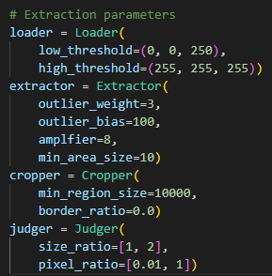
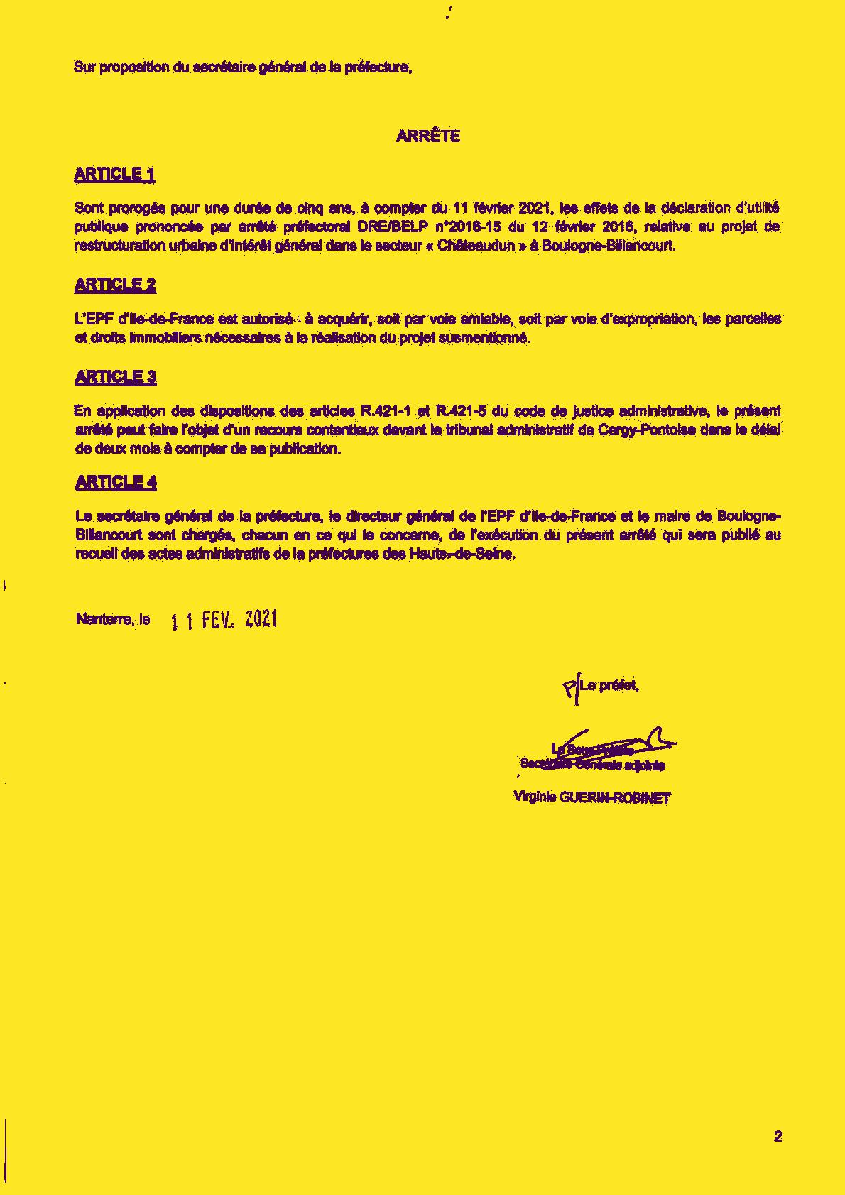

Extractor - signature_detect

Slide 7
Formatting
Έλεγχος για μέγεθος εικόνας
Η μεγαλύτερη πλευρά μειώνεται κρατώντας το aspect ratio
Άσπρο background σε σταθερό μέγεθος
Επικόλληση στο κέντρο του background
Αλλαγή σε Black and White κρατώντας λεπτομέρειες

Slide 8
Manual Extraction και Αποθήκευση
Ο χρήστης μαρκάρει την περιοχή της υπογραφής
Formatting
Αποθήκευση στη βάση δεδομένων με κλειδί ΑΦΜ
Σβήνονται τα παραπανίσια αρχεία

Slide 9
Comparison by ΑΦΜ
Εύρεση του αρχείου με αντίστοιχο ΑΦΜ
Formatting νέας εικόνας που έδωσε ο χρήστης
Σύγκριση εικόνων βάση hash και thumbnails ή
Σύγκριση εικόνων βάση MSE και SSIM

Slide 10
Comparison by Signature
Formatting νέας εικόνας που έδωσε ο χρήστης
Κλήση όλων των εικόνων της DB προς σύγκριση
Σύγκριση εικόνων βάση hash και thumbnails ή
Σύγκριση εικόνων βάση MSE και SSIM
Αποθήκευση τοπ 5 αποτελεσμάτων

Slide 11
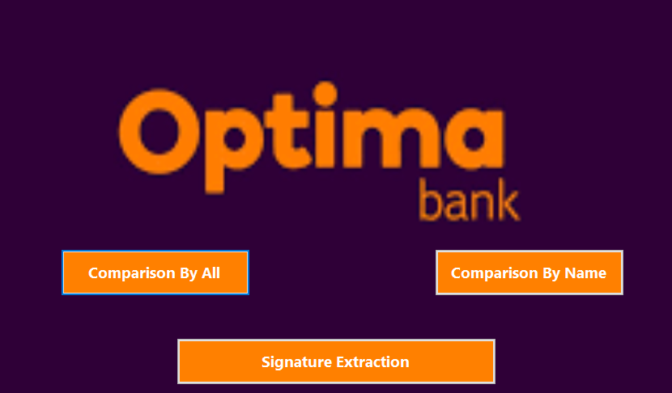
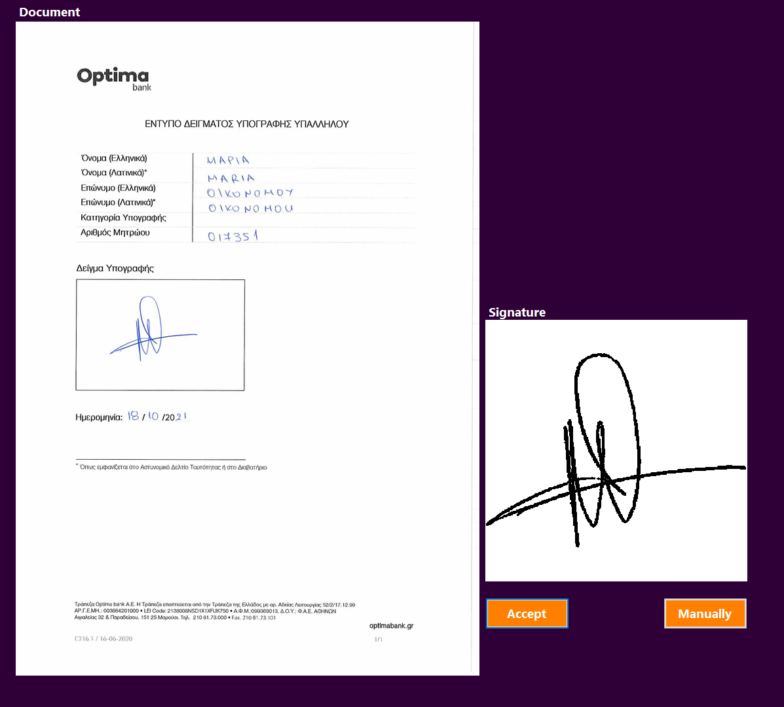
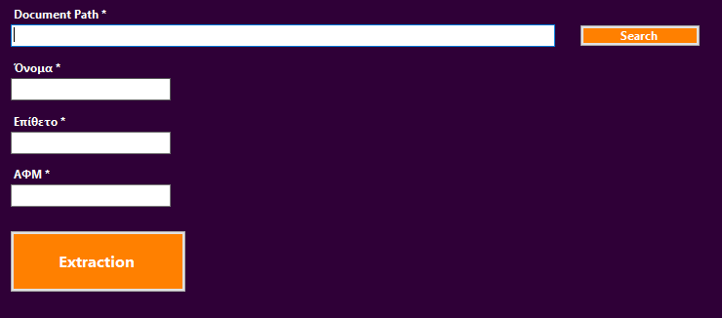
User Interface

Slide 12
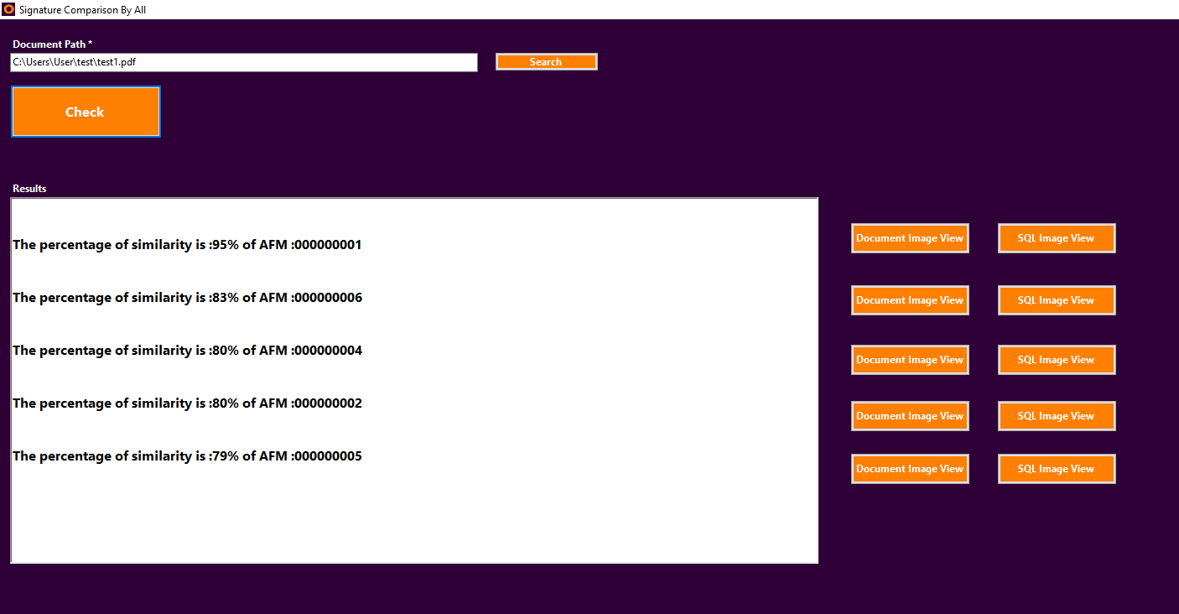
User Interface

Slide 13

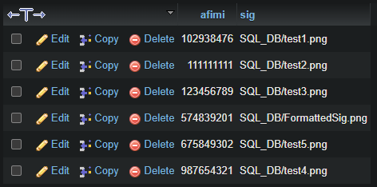
Database

Slide 14

Ερωτήσεις?

Slide 15

Ευχαριστούμε για τον χρόνο σας!

